Slide 1


Slide 2



Slide 3
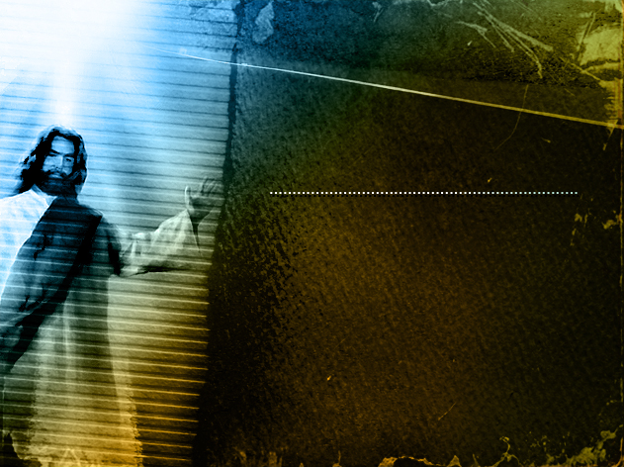
A VOLTA DE CRISTO

Slide 4
QUAL É A MAIOR PROMESSA DE JESUS?
João 14:1-3
“NÃO SE TURBE o vosso coração; credes em Deus, crede também em mim. Na casa de meu Pai há muitas moradas. Se assim não fora, eu vo-lo teria dito. Pois VOU PREPARAR-VOS LUGAR.

Slide 5
QUAL É A MAIOR PROMESSA DE JESUS?
João 14:1-3
E, quando eu for e vos preparar lugar, VIREI OUTRA VEZ e vos receberei para mim mesmo, para que, onde eu estou, estejais vós também.”

Slide 6

QUE GARANTIA TEMOS QUE JESUS VIRÁ?

Slide 7
QUE GARANTIA TEMOS DE QUE JESUS VIRÁ?
1 Pedro 1:18 e 19
“sabendo que não foi mediante coisas corruptíveis, como prata ou ouro, que fostes COMPRADOS, MAS PELO PRECIOSO SANGUE, como de cordeiro sem defeito e sem mácula, O SANGUE DE CRISTO.”

Slide 8
PROMESSAS JÁ CUMPRIDAS
Prometeu que viria a Primeira Vez
Prometeu dar a Vida por você
Prometeu Ressuscitar

Slide 9
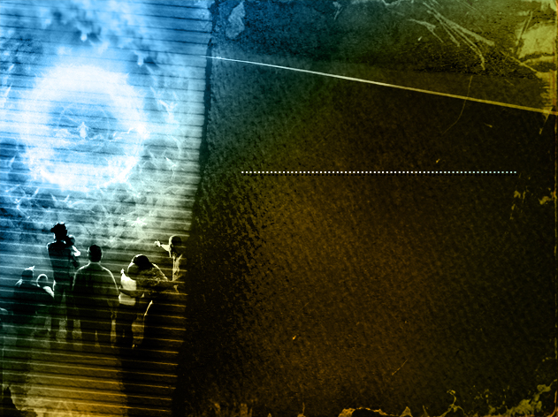
COMO JESUS VIRÁ?

Slide 10
COMO JESUS VIRÁ?
Mateus 24:30, 31
“Então, APARECERÁ NO CÉU o sinal do Filho do Homem; todos os povos da terra se lamentarão e verão o Filho do Homem VINDO SOBRE AS NUVENS do céu, COM PODER E MUITA GLÓRIA.

Slide 11
COMO JESUS VIRÁ?
Mateus 24:30, 31
E ele enviará os seus ANJOS, COM GRANDE CLANGOR DE TROMBETA, os quais reunirão os seus escolhidos, dos quatro ventos, de uma a outra extremidade dos céus.”

Slide 12
COMO JESUS VIRÁ?
Apocalipse 1:7
“Eis que vem com as nuvens, E TODO OLHO O VERÁ, ATÉ QUANTOS O TRASPASSARAM. E todas as tribos da terra se lamentarão sobre ele. Certamente. Amém!.”

Slide 13
COMO JESUS VIRÁ?
2 Pedro 3:10
“Virá, entretanto, COMO LADRÃO, o Dia do Senhor, no qual os céus passarão com ESTREPITOSO ESTRONDO, e os elementos se desfarão abrasados; também a terra e as obras que nela existem serão atingidas.”

Slide 14
COMO JESUS VIRÁ?
( ) Cristo virá como um ladrão, tomando muitos de surpresa (2 Pe 3:10).
( ) Sua vinda será secreta e silenciosa (Sl 50:3).
V
F

Slide 16
COMO JESUS VIRÁ?
( ) Será visível apenas para os cristãos.
( ) Virá com poder e glória, acompanhado de milhares de anjos
( ) Jesus virá de maneira pessoal, literal e todo o olho O verá.
F
V
V

Slide 17
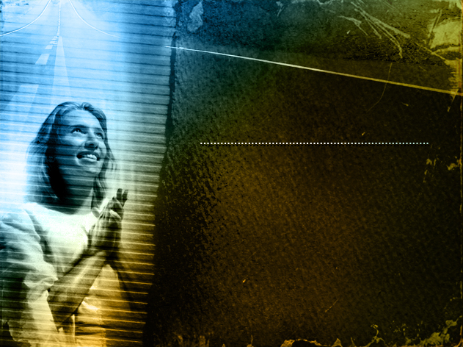
O QUE OCORRERÁ COM OS QUE MORRERAM, AGUARDANDO A SEGUNDA VINDA DE CRISTO?

Slide 18
O QUE OCORRERÁ COM OS QUE MORRERAM, AGUARDANDO A SEGUNDA VINDA DE CRISTO?
1Tessalonissenses 4:16,17
“Porquanto o Senhor mesmo, dada a sua palavra de ordem, ouvida a voz do arcanjo, e ressoada a trombeta de Deus, descerá dos céus, e os mortos em Cristo RESSUSCITARÃO PRIMEIRO;

Slide 19






Slide 20
E OS VIVOS, QUE ESTIVEREM PREPARADOS NA SEGUNDA VINDA DE CRISTO?
1Tessalonissenses 4:16,17
depois, nós, os vivos, os que ficarmos, SEREMOS ARREBATADOS JUNTAMENTE COM ELES, entre nuvens, para o encontro do Senhor nos ares, e, assim, estaremos para sempre com o Senhor.”

Slide 21
E OS VIVOS, QUE ESTIVEREM PREPARADOS NA SEGUNDA VINDA DE CRISTO?
1Corintios 15:51-54
‘Eis que vos digo um mistério: nem todos dormiremos, mas TRANSFORMADOS SEREMOS TODOS, num momento, num abrir e fechar de olhos, ao ressoar da última trombeta. A trombeta soará, OS MORTOS RESSUSCITARÃO incorruptíveis, e nós seremos transformados.

Slide 22





Slide 23
A ÚNICA VEZ QUE APARECE A PALAVRA “ARREBATADOS” NA BÍBLIA SE REFERINDO A VOLTA DE JESUS!
1Tessalonissenses 4:17
depois, nós, os vivos, os que ficarmos, SEREMOS ARREBATADOS JUNTAMENTE COM ELES, entre nuvens, para o encontro do Senhor nos ares, e, assim, estaremos para sempre com o Senhor.”

Slide 24
E OS VIVOS QUE ESTIVEREM PREPARADOS NA SEGUNDA VINDA DE CRISTO?
1Corintios 15:51-54
Porque é necessário que este corpo corruptível se revista da incorruptibilidade, e que O CORPO MORTAL SE REVISTA DA IMORTALIDADE. E, quando este corpo corruptível se revestir de incorruptibilidade, e o que é mortal se revestir de imortalidade,

Slide 25
E OS VIVOS QUE ESTIVEREM PREPARADOS NA SEGUNDA VINDA DE CRISTO?
1Corintios 15:51-54
então, se cumprirá a palavra que está escrita: Tragada foi a morte pela vitória.”

Slide 26
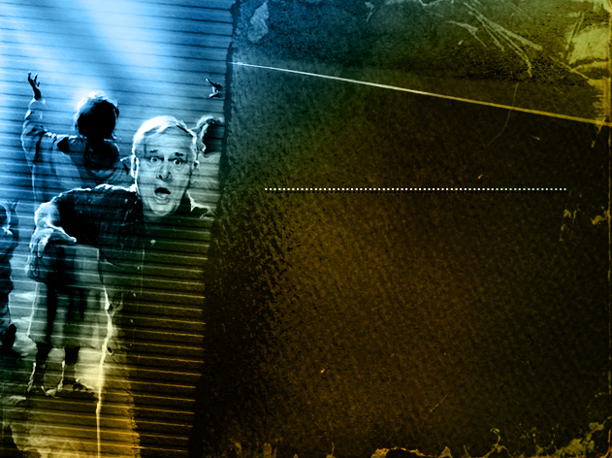
O QUE OCORRERÁ COM OS VIVOS QUE NÃO SE PREPARAREM PARA A SEGUNDA VINDA DE CRISTO?

Slide 27
O QUE OCORRERÁ COM OS VIVOS QUE NÃO SE PREPARAREM PARA A SEGUNDA VINDA DE CRISTO?
Apocalipse 6:15-17
“Os reis da terra, os grandes, os comandantes, os ricos, os poderosos e todo escravo e todo livre se esconderam nas cavernas e nos penhascos dos montes e disseram aos montes e aos rochedos:

Slide 28
O QUE OCORRERÁ COM OS VIVOS QUE NÃO SE PREPARAREM PARA A SEGUNDA VINDA DE CRISTO?
Apocalipse 6:15-17
Caí sobre nós e ESCONDEI-NOS da face daquele que se assenta no trono e da ira do Cordeiro, porque chegou o grande Dia da ira deles; e quem é que pode suster-se? .”

Slide 29
O QUE OCORRERÁ COM OS VIVOS QUE NÃO SE PREPARAREM PARA A SEGUNDA VINDA DE CRISTO?
2 Tessalonissenses 2:8
“Então, será, de fato, revelado o iníquo, a quem o Senhor Jesus matará com o sopro de sua boca e DESTRUIRÁ PELO ESPLENDOR DA SUA VINDA.”

Slide 30









Slide 31

DE QUANTAS RESSURREIÇÕES A BÍBLIA FALA?

Slide 32
DE QUANTAS RESSURREIÇÕES A BÍBLIA FALA?
João 5:28, 29
“Não vos maravilheis disto, porque vem a hora em que todos os que se acham nos túmulos ouvirão a sua voz e sairão: os que tiverem feito o bem, para a RESSURREIÇÃO DA VIDA; e os que tiverem praticado o mal, para a RESSURREIÇÃO DO JUÍZO.”

Slide 33
DE QUANTAS RESSURREIÇÕES A BÍBLIA FALA?
Daniel 12:2
“Muitos dos que dormem no pó da terra ressuscitarão, UNS PARA A VIDA ETERNA, e OUTROS PARA VERGONHA E HORROR ETERNO.”

Slide 34
DE QUANTAS RESSURREIÇÕES A BÍBLIA FALA?
( ) nenhum
( ) uma
( )duas
( ) várias
X

Slide 35
DE QUANTAS RESSURREIÇÕES A BÍBLIA FALA?
A primeira é a ressurreição da VIDA, e a segunda é a ressurreição da MORTE.

Slide 36
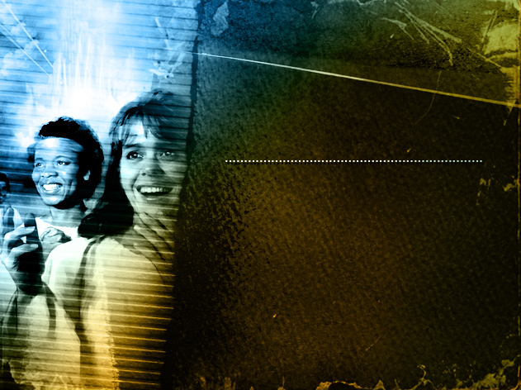
QUANTO TEMPO EXISTIRÁ ENTRE A PRIMEIRA E A SEGUNDA RESSURREIÇÃO?

Slide 37
QUANTO TEMPO EXISTIRÁ ENTRE A PRIMEIRA E A SEGUNDA RESSURREIÇÃO?
Apocalipse 20:6
“Bem-aventurado e santo é aquele que tem parte na PRIMEIRA RESSURREIÇÃO; sobre esses a segunda morte não tem autoridade; pelo contrário, serão sacerdotes de Deus e de Cristo E REINARÃO COM ELE OS MIL ANOS.”

Slide 38
QUANTO TEMPO EXISTIRÁ ENTRE A PRIMEIRA E A SEGUNDA RESSURREIÇÃO?
( ) 200 anos
( ) 500 anos
( ) 1000 anos
X

Slide 39









Slide 40
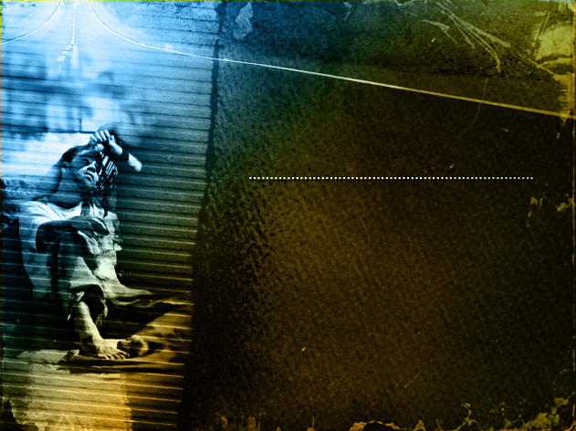
QUAL SERÁ O CÂNTICOS DOS SALVOS NAQUELE GRANDIOSO DIA?

Slide 41
QUAL SERÁ O CÂNTICOS DOS SALVOS NAQUELE GRANDIOSO DIA?
Isaías 25:9
“Naquele dia se dirá: ESTE É O NOSSO DEUS, QUE ESPERÁVAMOS, E ELE NOS SÁLVARÁ; ESTE É O SENHOR A QUEM AGUARDÁVAMOS; NA SUA SALVAÇÃO EXULTAREMOS E NOS ALEGRAREMOS.”

Slide 42
QUE CONVITE JESUS NOS FAZ HOJE?

Slide 43
QUE CONVITE JESUS NOS FAZ HOJE?
Mateus 11:28-29
“VINDE A MIM, todos os que estais cansados e sobrecarregados, e eu vos aliviarei.Tomai sobre vós o meu jugo e aprendei de mim, porque sou manso e humilde de coração; E ACHAREIS DESCANSO PARA A VOSSA ALMA.”

Slide 44


